Slide 1
Самовоспитание достоинства
Подготовила учитель МКОУ Вашутинской о. о. школы
Харитонова Вера Викторовна

Slide 2
Высказывания великих людей
Достоинству нас не научит тот, кто недостойно сам себя ведет.
Закон достойных — творить добро и не ссориться.
Не жалко, что человек родился или умер, что он лишился своих денег, дома, имения, — все это не принадлежит человеку. А то жалко, когда человек теряет свою истинную собственность — свое человеческое достоинство.
Нет ничего полезнее доброго имени и ничто не создает его так прочно, как достоинство.

Slide 3
Что такое достоинство
Достоинство – морально-нравственная категория, означающая уважение и самоуважение человеческой личности. Достоинство неотъемлемое свойство человека как высшей ценности, принадлежащее ему независимо от того, как он сам и окружающие люди воспринимают и оценивают его личность. Достоинство одно из нематериальных благ, принадлежащих человеку от рождения, оно неотчуждаемо и непередаваемо.
Достоинство – категория этики, характеризующая ценность индивида как нравственной личности.
Достоинство - заимствовано из ст.-сл. яз., где оно является суф. производным от прил. достоинъ «достойный».

Slide 4
ПРЕИМУЩЕСТВА ДОСТОИНСТВА
Достоинство даёт уважение – к себе. Лишь тот, кто уважает себя, умеет уважать и окружающих.
Достоинство даёт уверенность – в собственных душевных силах и волевых качествах.
Достоинство даёт свободу – от критики и злоязычия обывателей.
Достоинство обеспечивает выбор – чем выше ценит себя человек, тем больше у него потенциальных возможностей для приложения сил и талантов.

Slide 5
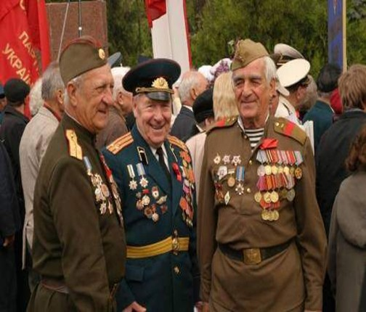
ПРОЯВЛЕНИЯ ДОСТОИНСТВА В ПОВСЕДНЕВНОЙ ЖИЗНИ
Готовность поступиться собственными интересами во благо окружающих – проявление достоинства человека.

Slide 6
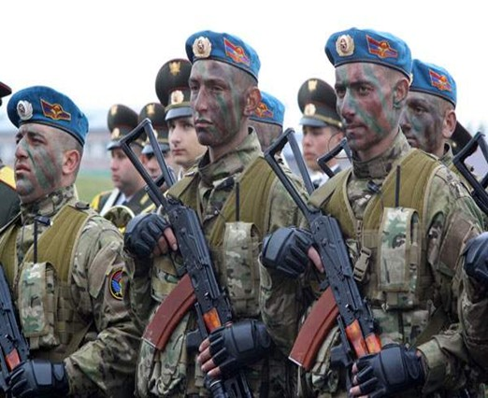
Выполнение долга. Выполнение долга – перед Родиной, перед родителями, перед детьми, воинского долга; долга в самом общем понимании – признак достойного человека.

Slide 7
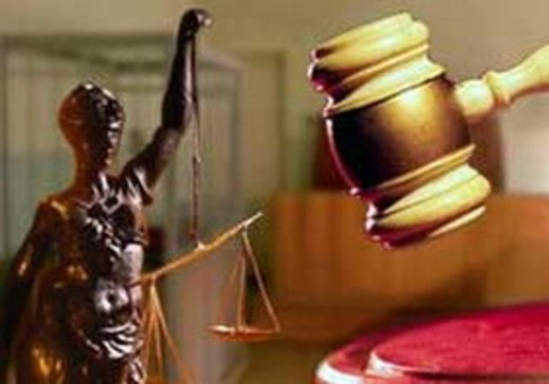
Судебная система. «Иск о защите чести и достоинства» - эта формулировка в последние годы пользуется всё большей популярностью. Защищать своё гражданское достоинство способен лишь тот, кто осознаёт своё достоинство.

Slide 8
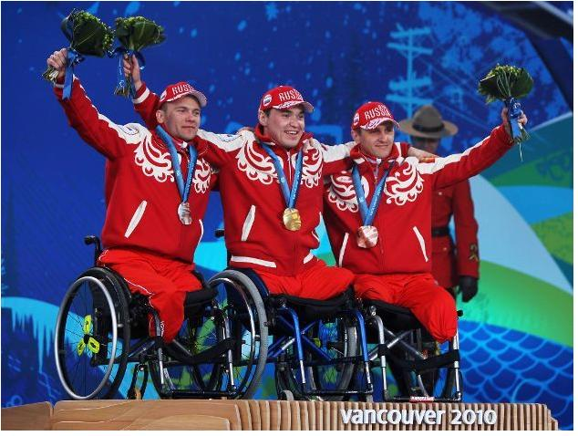
Состязания. В спорте человеку зачастую приходится преодолевать препятствия, превозмогать физический дискомфорт. Выдержать все испытания, не теряя лица, способен человек, обладающий чувством собственного достоинства.

Slide 9
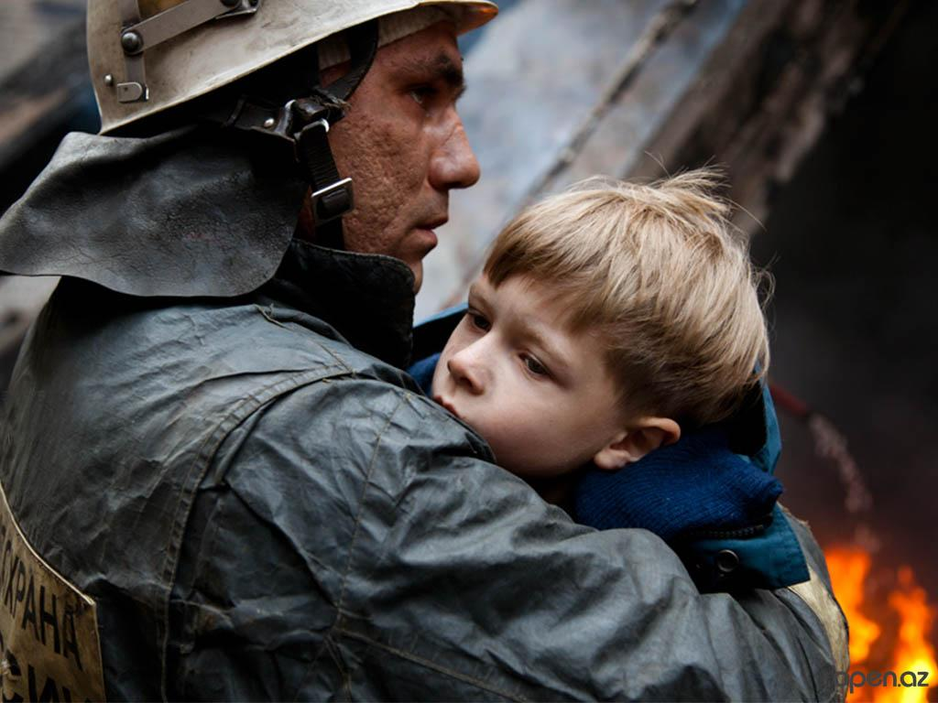
Экстремальные ситуации. Человек, спасающий людей при пожаре, взрыве, в любой другой экстремальной ситуации, проявляет себя, как человек достойный.

Slide 10
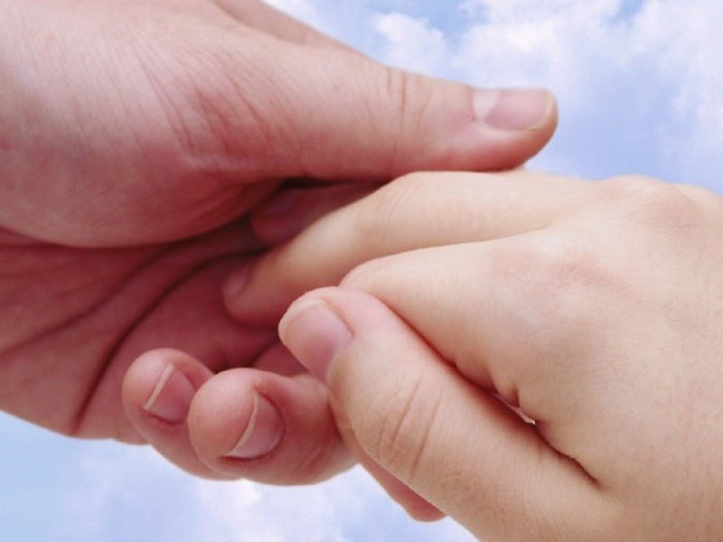
Благотворительность. Достойный человек не упустит возможности тихо, не выпячивая собственное «Я», помочь тем, кто действительно нуждается в помощи.

Slide 11
Как развить в себе достоинство
Достоинство – это совокупность моральных качеств, достойных уважения как со стороны обладателя ими, так и со стороны окружающих. Чувство собственного достоинства есть долг человека перед собой и должно присутствовать у каждого человека с рождения. Если же человек не ощущает собственного достоинства, то развить его можно лишь одним способом – поступая в каждой ситуации так, как поступал бы достойный человек.
Выполнение долга – не только в широком смысле, но и в смысле взятых на себя в конкретной ситуации обязательств – позволит оценить человека, как имеющего достоинство.
Занятия спортом. Борьба (как физическая, так и душевная) с тяжелым спортивным снарядом или с тяжелыми нагрузками формирует у человека уважение к себе. Уважение к себе есть проявление чувства собственного достоинства.
Получение знаний. С приобретением всё новых познаний у человек появляется всё более надежная платформа для развития чувства собственного достоинства.
Бытовые отношения. Не поощряя и не допуская уничижительного обращения с собой со стороны окружающих человек обретает чувство собственного достоинства.
Полемика. Тренируясь в полемике, человек приобретает уверенность в себе и, следовательно, чувство собственного достоинства.

Slide 12
Задача каждого человека - не умалять достоинство других и не терять собственного.
Честь и достоинство необходимы в те минуты, когда надо выбирать, как поступить. Именно эти качества не дадут человеку совершить безнравственный поступок, помогут избежать вражды, мести и взаимных обид, потому что он уважает и себя, и других.

Slide 13
“Духовное богатство немыслимо без чувства собственного достоинства… Без самоуважения нет нравственной чистоты и духовного богатства личности. Уважение к самому себе, чувство чести, гордости, достоинства – это камень, на котором оттачивается тонкость чувств”.
В. А. Сухомлинский
“Чувство гуманности оскорбляется, когда люди не уважают в других человеческого достоинства, и еще более оскорбляется и страдает, когда человек сам в себе не уважает собственного достоинства”.
В. Г. Белинский
“Если разлад между высшим и внутренним миром очень велик, то надо задуматься и спросить себя: что же ты за человек, если тебе стыдно даже самому себе признаться кое в чем?”
Н. Островский

